Slide 1
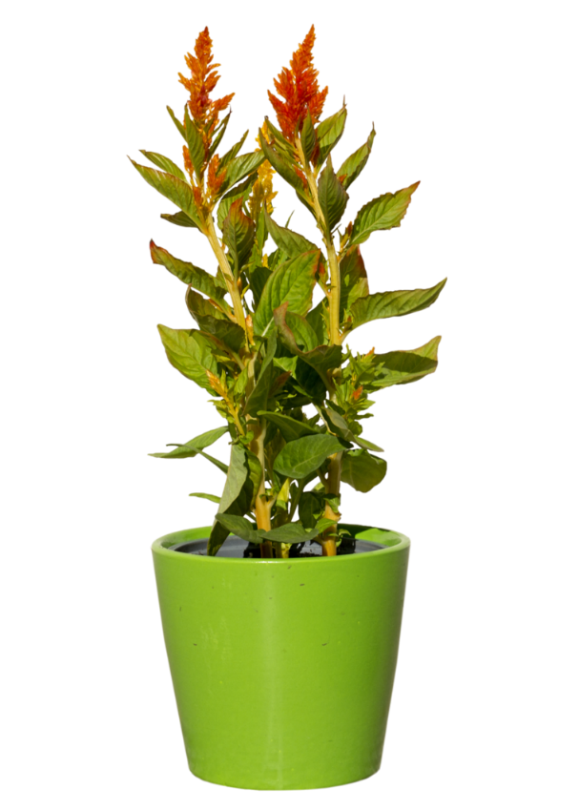
স্বাগতম

Slide 2
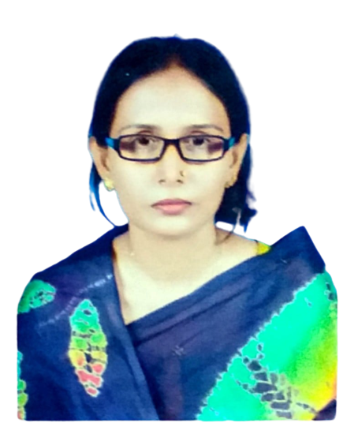
পরিচিতি
শ্রেণিঃ একাদশ - দ্বাদশ
বিষয়ঃবাংলা
সময়ঃ ৪০ মিনিট
মোছাঃ মনিরা আকতার
প্রভাষক , বাংলা
চাপড়া কাশিরাম আলিম মাদরাসা
সৈয়দপুর , নীলফামারী।
ইমেইলঃ labonickm@gmail.com

Slide 3
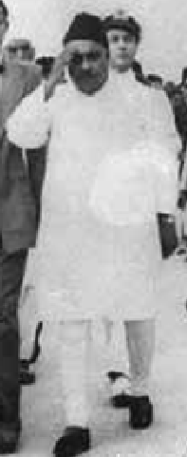
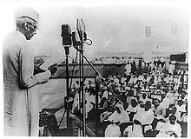
ছবিগুলো লক্ষ্য কর
কিসের ছবি দেখতে পাচ্ছ ?
খাজা নাজিম উদ্দিন। পাকিস্তানের দ্বিতীয় প্রধানমন্ত্রী (১৯৫১ – ১৯৫৩)।
১৯৫২ সালে কায়েদে আজম মুহাম্মদ আলী জিন্নাহ্‌ উর্দুকে সমগ্র পাকিস্তানের একমাত্র রাষ্ট্রভাষা ঘোষণা করেন।

Slide 4
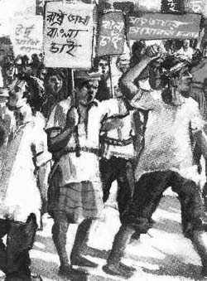
আজকের পাঠঃ
বায়ান্নর দিনগুলো
লেখকঃ শেখ মুজিবুর রহমান

Slide 5
শিখনফল
এই পাঠ শেষে শিক্ষার্থীরা-
জাতির জনক বঙ্গবন্ধু শেখ মুজিবুর রহমানের কারা জীবন সম্পর্কে বলতে পারবে;
লেখক পরিচিতি উল্লেখ করতে পারবে;
বায়ান্নর ভাষা আন্দোলন কী তা ব্যাখ্যা করতে পারবে;

Slide 6
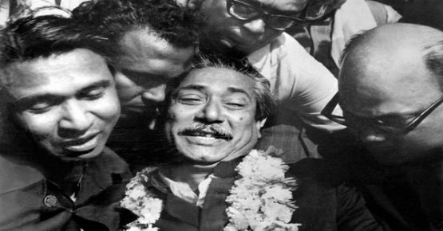
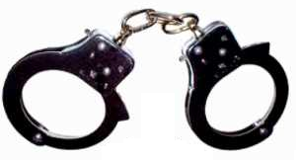
নিচের ছবিটিতে কি দেখতে পাচ্ছ ?
১৯৫২ সালের ঢাকা কেন্দ্রীয় কারাগার।
এ কারাগারে বঙ্গবন্ধু শেখ মুজিবুর রহমানকে বন্দি করে রাখা হয়।
বঙ্গবন্ধুর কারাজীবন

Slide 7
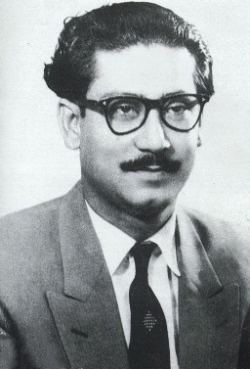
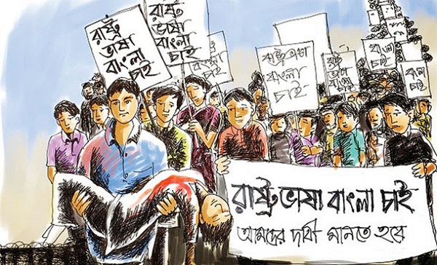
একক কাজ
মানুষের যখন পতন আসে তখন পদে পদে ভুল হতে থাকে কে বলেছেন?
১৯৫২ সালে ‘শেখ মুজিবের মুক্তি চাই’, ‘রাজবন্দীর মুক্তি চাই’ বলে কেন স্লোগান দেওয়া হয়েছিলো?

Slide 8
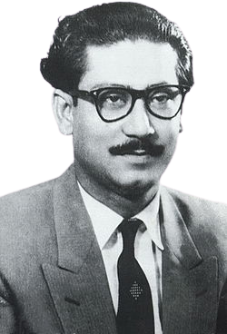
লেখক পরিচিত
জন্মঃ ১৭মার্চ ১৯২০ খ্রিঃ
শিক্ষা জীবনঃ ম্যাট্রিক (১৯৪১), গোপালগঞ্জ মিশনারি স্কুল; আইএ (১৯৪৪) কলকাতা ইসলামিয়া কলেজ; বিএ (১৯৪৬) কলকাতা ইসলামিয়া কলেজ; ঢাকা বিশ্ববিদ্যালয়ে ল’ ক্লাসে ভর্তি (অসমাপ্ত) ১৯৪৭।
(সূত্রঃ বাংলা একাডেমি চরিতাভিধান)
জন্মস্থানঃ গোপালগঞ্জ, টুঙ্গিপাড়া।
পিতাঃ শেখ লুৎফর রহমান।
মাতাঃ সায়ারা খাতুন।
অবদানঃ স্বাধীনতার ঘোষক,
বাংলাদেশ রাষ্ট্রের স্থপতি।
অর্জনঃ বঙ্গবন্ধু, সর্বকালের সর্বশ্রেষ্ঠ বাঙালি, অবিসংবাদিত নেতা, কিংবদন্তি, শোষণমুক্ত সোনার বাংলার স্বপ্নদ্রষ্টা, শ্রেষ্ঠ রাজনীতিবিদ, জুলিও কুরি পদক ও বাংলাদেশের ১ম প্রেসিডেন্ট।
মৃত্যুঃ ১৫ আগস্ট ১৯৭৫ খ্রিঃ

Slide 9
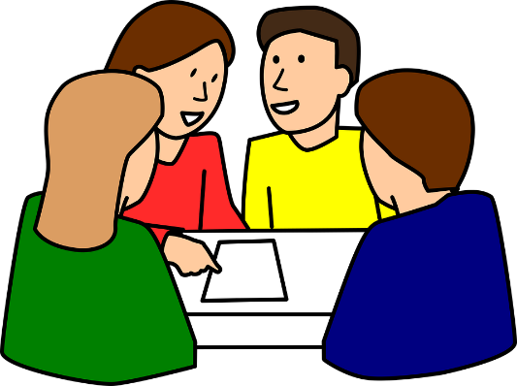
দলীয় কাজ
বঙ্গবন্ধু জন্মস্থান, জন্ম ও মৃত্যু সাল লিখ।

Slide 10
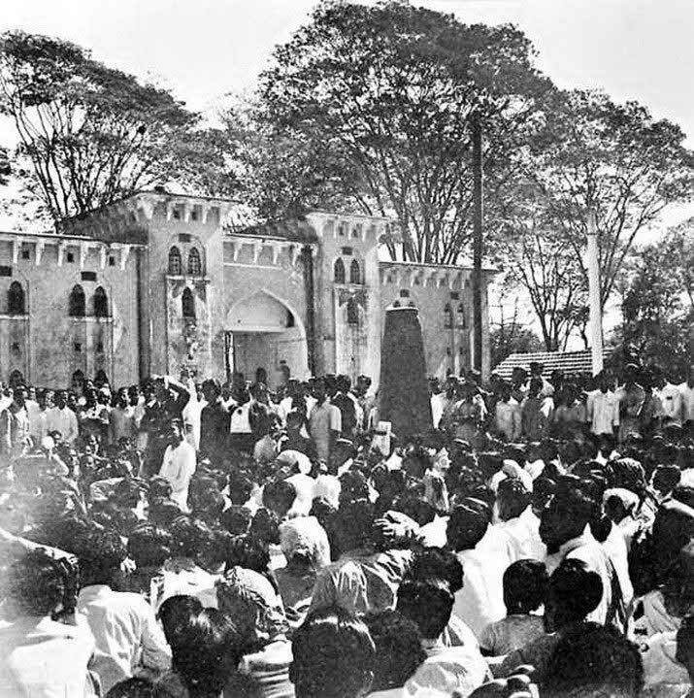
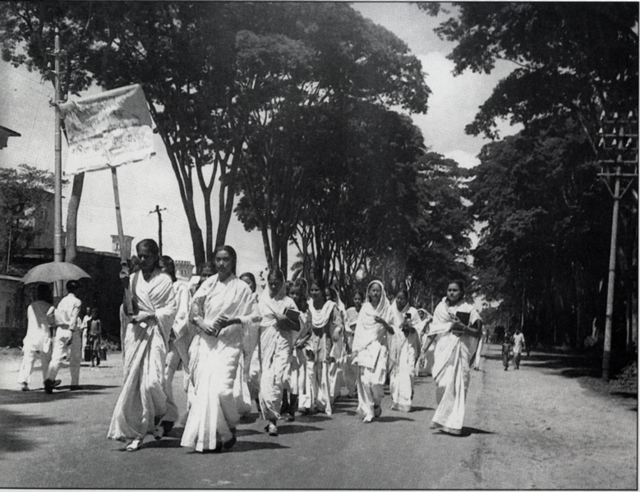
নিচের ছবিগুলোতে কি দেখতে পাচ্ছ ?
উর্দুকে রাষ্ট্রভাষা ঘোষণার প্রতিবাদে
২১ শে ফেব্রুয়ারি ১৯৫২ আমতলা সমাবেশ।
1952 সালে প্রভাতফেরির দৃশ্য

Slide 11
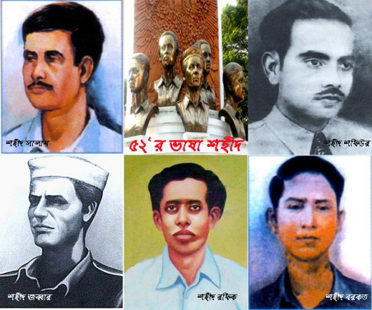
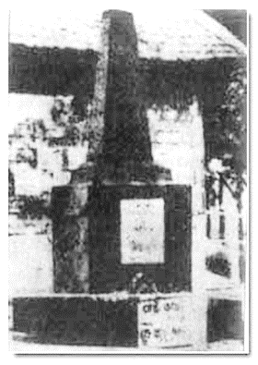
নিচের ছবিটিতে কি দেখতে পাচ্ছ ?
পুলিশের গুলিতে শহীদ হন সালাম, জব্বার, রফিক, বরকত ও শফিউর।
১৯৫২ সালের ২২শে ফেব্রুয়ারি নির্মিত প্রথম শহীদ মিনার। নির্মাণের চারদিন পর উক্ত শহীদ মিনারটি পাকিস্তানি পুলিশ ও আর্মিরা ভেঙ্গে গুড়িয়ে দেয়।

Slide 12
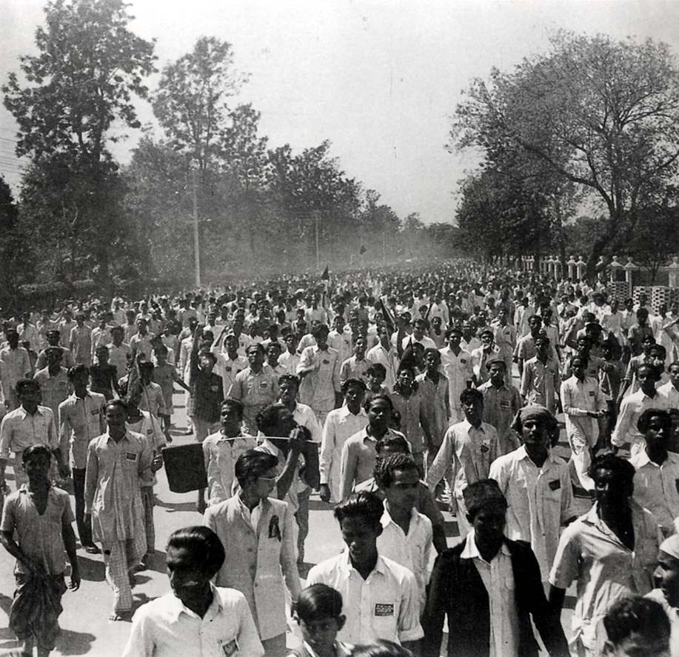
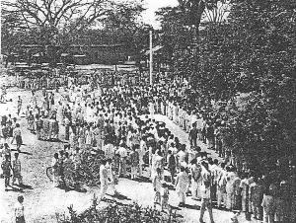
নিচের ছবিটিতে কি দেখতে পাচ্ছ ?
উর্দুকে রাষ্ট্রভাষা ঘোষণার প্রতিবাদে ১৯৫২ সালের ২২শে ফেব্রুয়ারি রাষ্ট্রভাষা বাংলার দাবীতে প্রতিবাদমুখর মিছিল। মিছিলের অগ্রভাগে শেখ মুজিবুর রহমান (বর্গ চিহ্নিত)।
১৯৫২ সালে ১৪৪ ধারা ভঙ্গের প্রস্তুতি মুহূর্ত

Slide 13
বাড়ির কাজ
“৫২-তে বঙ্গবন্ধুর কারাবরণ ও অনশনই তৎকালীন আন্দোলনকে বেগবান করেছিলো” ‘বায়ান্নর দিনগুলো’ রচনার আলোকে তোমার উত্তরের সপক্ষে যুক্তি দেখাও।

Slide 14
মূল্যায়ন
জাতির জনক বঙ্গবন্ধু শেখ মুজিবুর রহমান কত সালে জন্মগ্রহন করেছিলেন?
শেখ মুজিবুর রহমান এর রচিত 3 টি গ্রন্থের নাম বল ?
উর্দুকে রাষ্ট্রভাষা ঘোষণার প্রতিবাদে ২১ শে ফেব্রুয়ারি ১৯৫২ কোথায় প্রতিবাদ হয়েছিল ?

Slide 15
ধন্যবাদ

